Slide 1
Sistema Hidropónico de Flujo y Reflujo
un sistema de cultivo de plantas sin suelo que entrega agua, nutrientes y oxígeno a las raíces de las plantas en ciclos que consisten en inundar el medio de cultivo con una solución de nutrientes a base de agua y luego drenar el líquido y dejar que el medio se seque fuera.

Slide 2
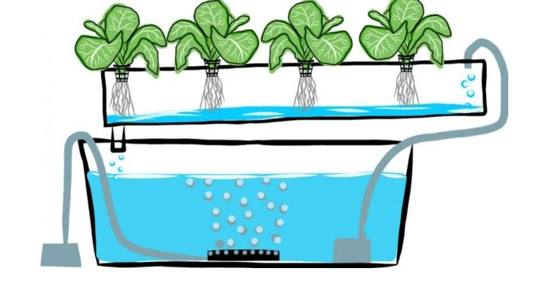

Slide 3
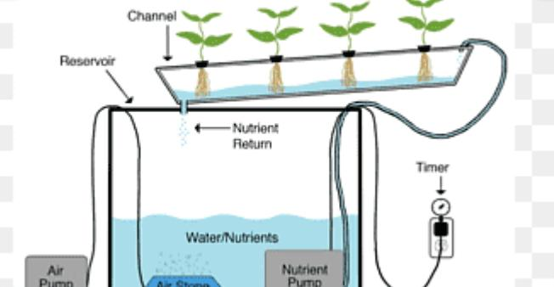

Slide 4
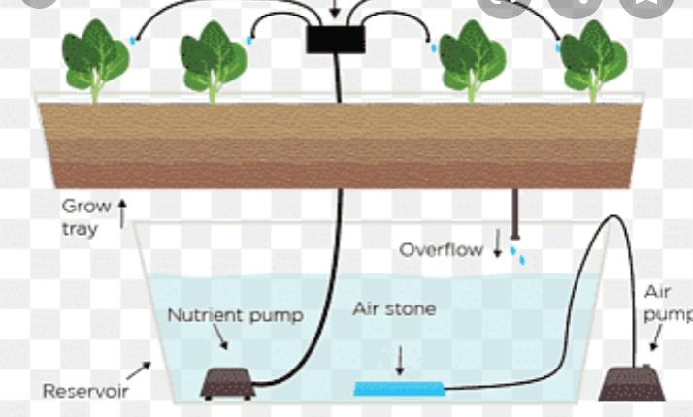

Slide 5
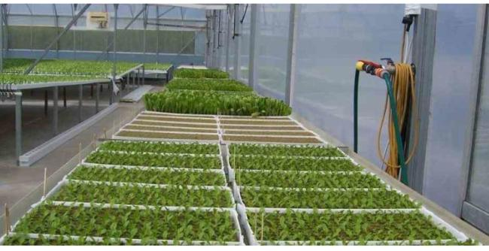

Slide 6
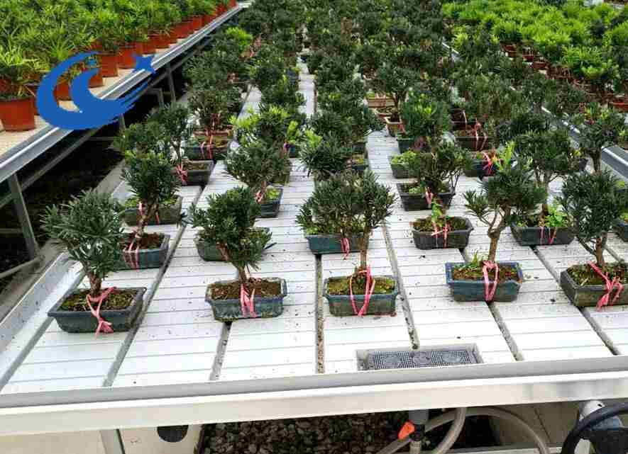

Slide 7
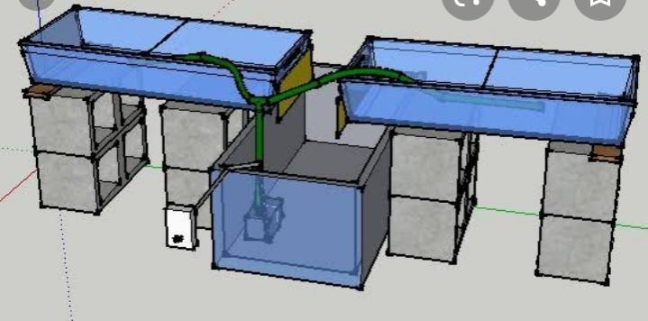

Slide 8
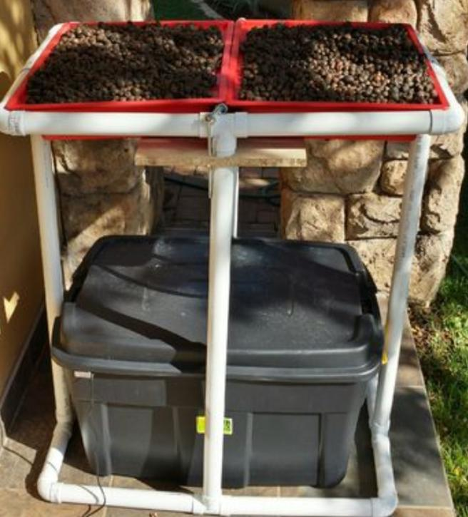

Slide 9
